Slide 1
Geopolitika
Konflikty

Slide 2
Definice pojmu konflikt
3 základní druhy mezilidských interakcí
Spolupráce

Slide 3
Soutěž – aktéři se snaží dosáhnout téhož cíle na úkor ostatních, ale v rámci pravidel platných pro všechny

Slide 4
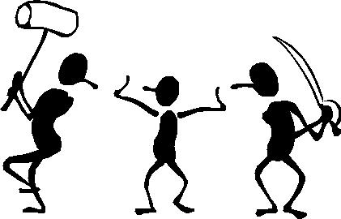
Konflikt – aktéři se snaží dosáhnout téhož cíle na úkor ostatních, jejich pozornost je ale upřena přednostně na konkurenty, nikoliv na dosažení cíle jako při soutěži

Slide 5
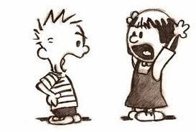
Konflikt je…
…sociální situace, kdy v tomtéž okamžiku minimálně dva aktéři usilují o získání téhož statku/hodnoty, přičemž tohoto statku/hodnoty není dostatek, aby uspokojil poptávku všech aktérů
Konflikt má 4 základní aspekty:
aktéři
jednají, aby
prosadili své zájmy a hodnoty, které jsou
neslučitelné.

Slide 6
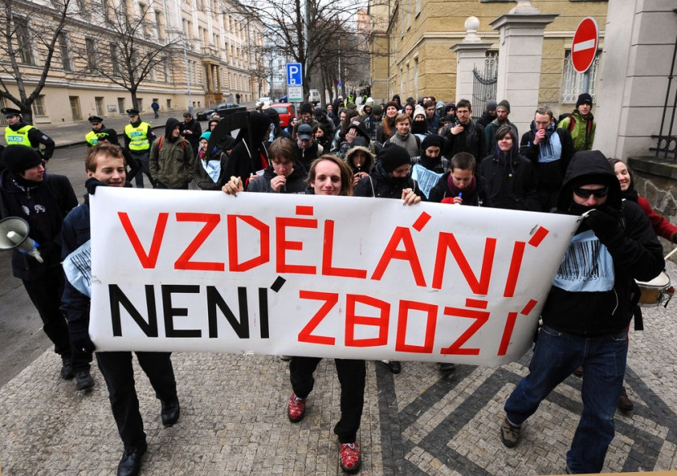
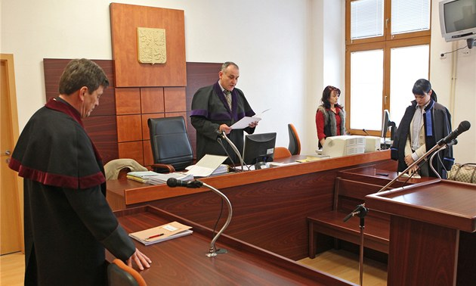
Konflikt nemusí být násilný ani společensky nežádoucí
spory a konflikty jsou přítomny ve všech společnostech a ve všech mezilidských vztazích

Slide 7
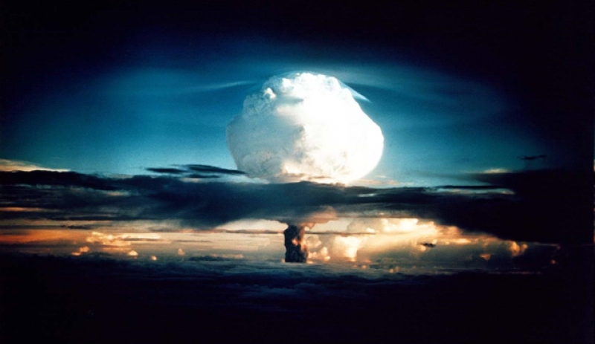
konflikty mohou být i produktivní a kreativní
mnohé západní společnosti jsou postaveny na myšlence soutěže jako „hybatele pokroku“)

Slide 8
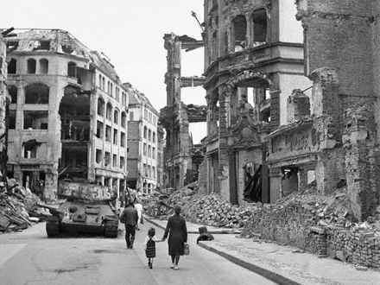
mohou však být velice nákladné a mohou také mít drastické následky

Slide 9
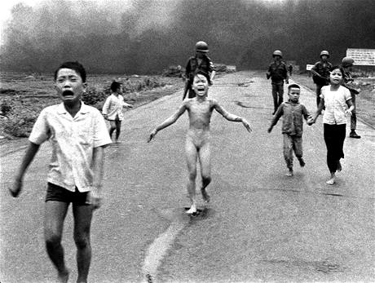

Slide 10
Hranice soutěž x konflikt
Hranice je nevýrazná
Soutěž přerůstá v konflikt zejména tehdy, když:
Jedna ze stan (z)hodnotí pravidla jako příliš omezující
Šance na vítězství v soutěži jsou velmi nevyrovnané
Pokud některá strana v rámci pravidel vůbec nemůže dosáhnout vítězství
Pokud zmizí autorita dbající na dodržování pravidel

Slide 11
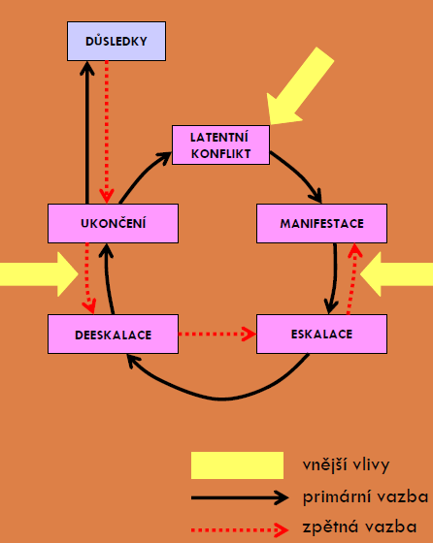
Fáze konfliktu
stádia se mohou opakovat
zpravidla se žádné stádium nepřeskakuje
řešení mohou být jen dočasná nebo zdánlivá, pak dojde k opakování celého cyklu

Slide 12
Fáze konfliktu
Latentní fáze
Manifestace
Eskalace
Deeskalace Ukončení

Slide 13
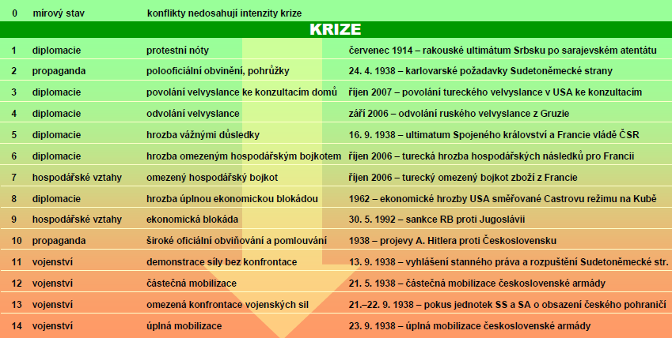
Eskalace konfliktů – 24 stupňů

Slide 14
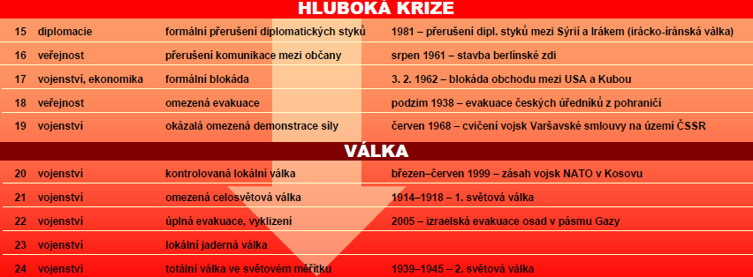
Eskalace konfliktů
Krejčí, O. – Mezinárodní politika

Slide 15
Klasifikace ozbrojených konfliktů
Násilné/ ozbrojené konflikty
Alespoň jeden z aktérů použije ozbrojené násilí
Nenásilné
Nepoužije se ozbrojené násilí, konflikt probíhá za použití hospodářských, politických nebo ekonomických prostředků
Může jít i o první fáze eskalace konfliktu
Jsou sledovány méně

Slide 16
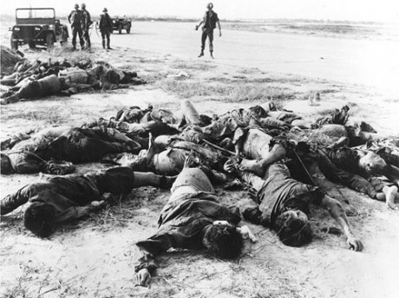
Podle ztrát na životech
Konflikty nízké intenzity
Malý ozbrojený konflikt
více než 25 lidí za rok zemře v boji, v průběhu celého konfliktu ale do 1000 lidí
Střední ozbrojený konflikt
za rok zemře 25–1000 lidí, v celém konfliktu více než1000
Konflikty vysoké intenzity
Válka nejméně1000 obětí za rok

Slide 17
Podle mezinárodního práva
Mezinárodní právo (Ženevská konvence) rozlišuje 4 kategorie ozbrojených konfliktů – různý charakter aktérů:
Mezistátní konflikty (A) (international conflicts)
Vyhlášená válka nebo ozbrojený konflikt mezi 2 nebo více státy, do této kategorie spadá také okupace (i v případech, kdy se nesetká s odporem)
Národně osvobozenecká hnutí (B)(Struggles for national self-determination)
boj proti okupaci, boj národů proti koloniálním a rasistickým režimům za sebeurčení
Vnitrostátní konflikty (C) (Intrastate conflicts)
ozbrojený konflikt mezi armádou státu a jinými organizovanými ozbrojenými skupinami majícími velení a kontrolujícími část území, jež umožňuje provádět trvalé a koordinované vojenské operace a aplikovat ženevské konvence; nepatří sem izolované násilné činy, vnitřní nepokoje ap.
Ostatní ozbrojené konflikty (D)
konflikty vnitrostátní, kde ale bojující strany nesplňují předchozí definici

Slide 18
Podle mezinárodního práva
Kategorie A + B
přísná pravidla vedení boje, kterými se musí řídit
Možnosti mezinárodní kontroly vnitrostátních konfliktů jsou menší
Zvláštní charakter – tvoří 5. kategorii –Internacionalizované vnitrostátní konflikty (Intrastate internationalized conflicts)

Slide 19
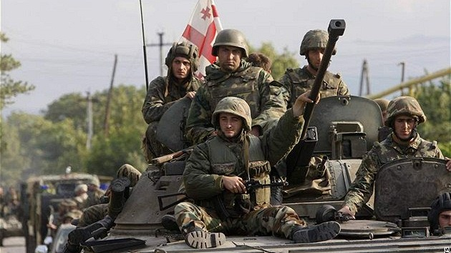
Podle geografie
Lokální války (uvnitř státu, nebo mezi 2 státy)

Slide 20
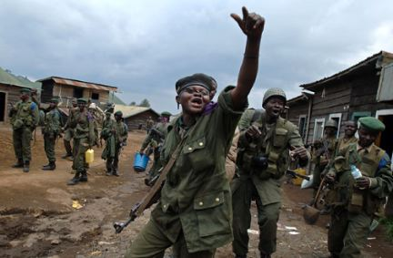
Regionální války (více států jednoho regionu)

Slide 21
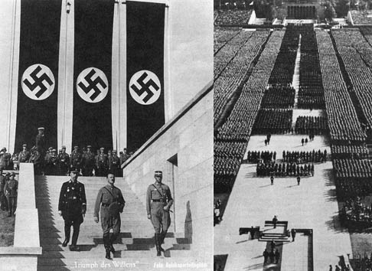
Globální válka(větší množství zemí z různých regionů a kontinentů)

Slide 22
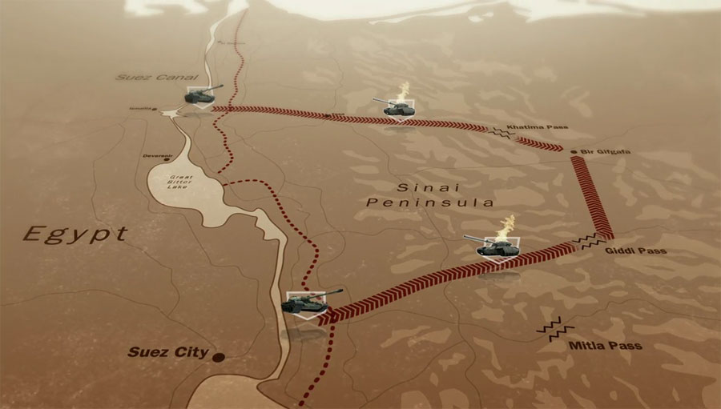
Podle délky trvání
Krátké války
rozhodne je zpravidla jedna bitva, trvají do 1 roku
Obvykle má jeden soupeř výraznou převahu

Slide 23
Vleklé války
řada bitev, trvají přes 1 rok, někdy i celá desetiletí
Obvykle jsou síly přibližně vyrovnané

Slide 24
Podle intenzity
Omezené války
pro dosažení omezených politických cílů – např. kvůli připojení určitého území
Totální války
Dosažení absolutního cíle
Omezené války často končí nerozhodně nebo kompromisem
Totální války zpravidla není možné ukončit dohodou, ale jen porážkou

Slide 25
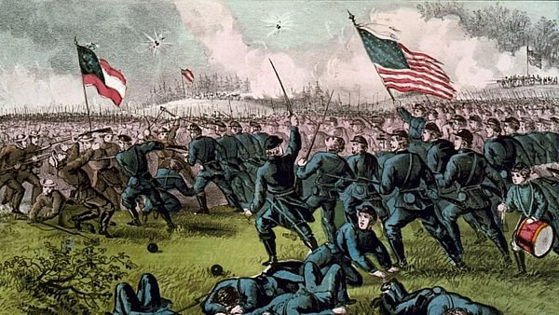
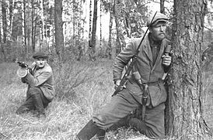
Podle způsobu vedení války
Pravidelná válka
Nepravidelná válka

Slide 26
